Slide 1
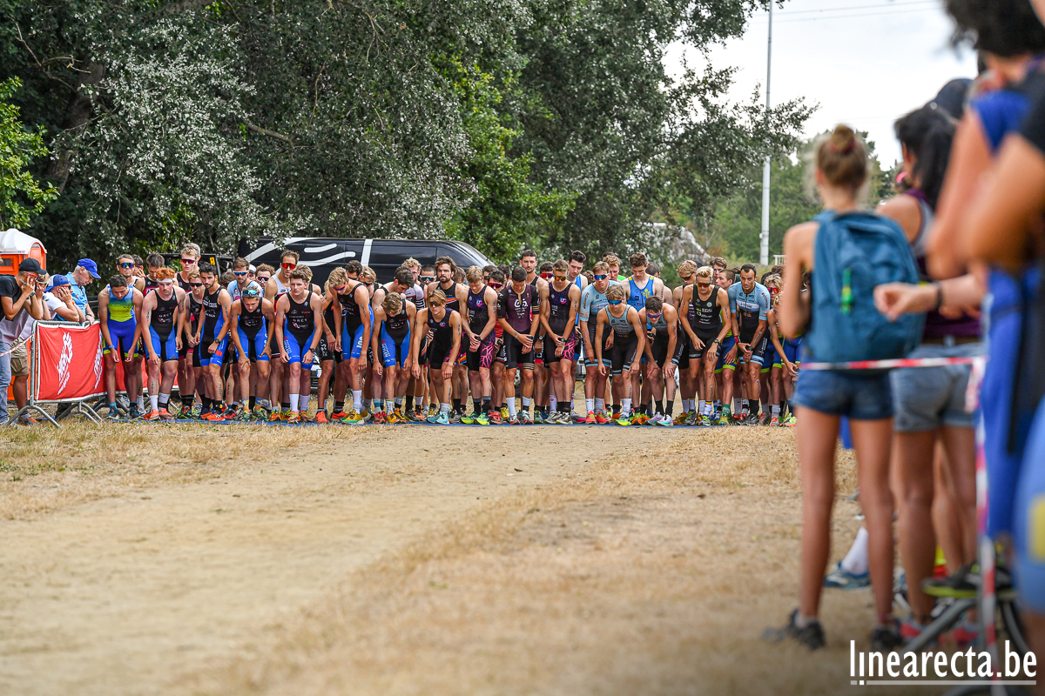
​
WELKOM!​
We gaan van start om 10h00​
​
​16/03/2024

Slide 2
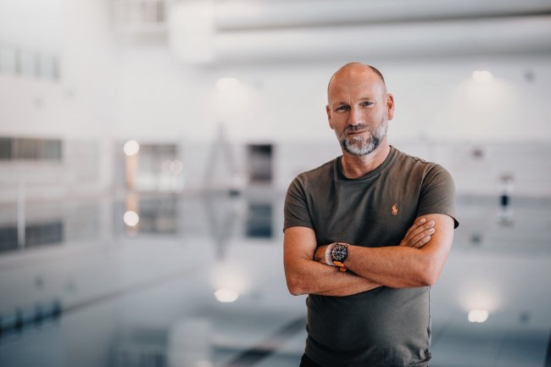
1. Welkomstwoord voorzitter

Slide 3
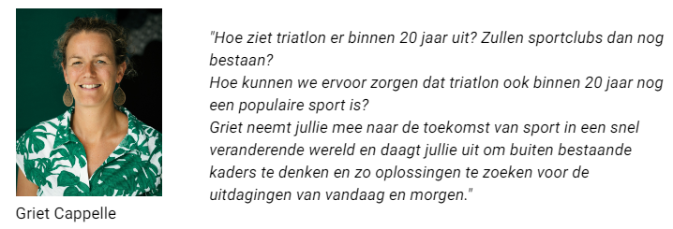
AGENDA
Welkomstwoord voorzitter
Mededeling aanwezigen, volmachten en procedures​
Kennisname van de nieuwe leden
Overzicht bestuur en personeel
Terugblik 2023
5. Goedkeuring verslag AV 25/03/2023​
6. Jaarverslag 2023
7. Financiële terugblik 2023
8. Stemming kandidaat-bestuurders
Vooruitblik 2024
9. Jaarplanning 2024
10. Financiële vooruitblik
11. Topsport
12. Varia
Lunch
Namiddagsessie

Slide 4
2. Aanwezigen, volmachten, procedures
Effectieve leden + volmachten = ... van de 49 stemgerechtigde clubs
Stem zal 7 x opgevraagd worden
Goedkeuring verslag 25/03/2023
Goedkeuring resultatenrekening 2023
Goedkeuring bestemming resultaat 2023
Kwijting bestuurders voor werkingsjaar 2023
Stemming kandidaturen (anoniem)
Goedkeuring jaaractieplan 2024
Begroting 2024
Goedkeuring bij gewone meerderheid
1 Stem per effectief lid
Volmachten zijn toegekend​
Stemming over kandidaturen verloopt anoniem
Aanduiding stemopnemers
Notes:
Meer dan de helft = stemgeregtigd

Slide 5
3. Kennisname van de nieuwe leden​
6 clubs gestopt 6 nieuwe clubs, totaal 99
Denderend Duatlon & Triatlon Team
Pride Sportsteam
Sportics Trail & Tri
Triatlon Team Westkust
Waaslands Endurance Team
TRIA+
Cyclobility #oneteam
Endurance Multisport Knokke-Heist
Pulleton Vitesse
Team Tri-Colore
TriTime 1880
ProSwimTeam
Toegetreden leden | Effectieve leden
50 | 49

Slide 6
4. Overzicht bestuur en personeel
Samenstelling van de RvB :
Schouwaerts Michaël - voorzitter
Langeraert Luc - ondervoorzitter
Verscheure Bieke - ondervoorzitter
Van Driessche Katty - penningmeester
Thijs Bart
Feryn Hans
Devoldere Niki
Gecoöpteerd expert: Tom Schippers
Notes:
Andere medewerkers: Dirk Bogaert, Stijn Demeulemeester, Thomas Steurbout

Slide 7
4. Overzicht bestuur en personeel
Notes:
Andere medewerkers: Dirk Bogaert, Stijn Demeulemeester, Thomas Steurbout

Slide 8
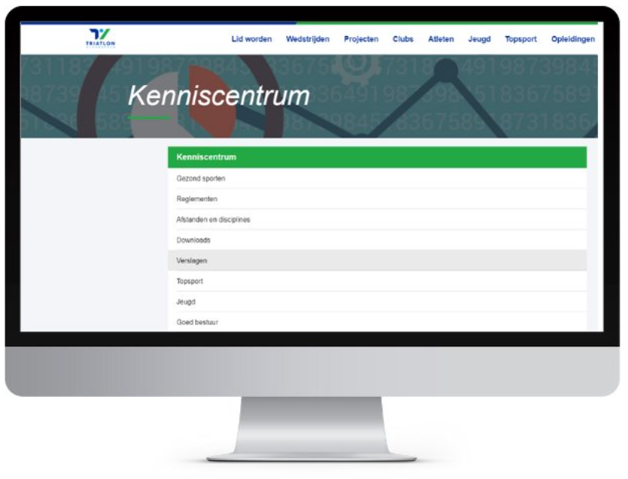
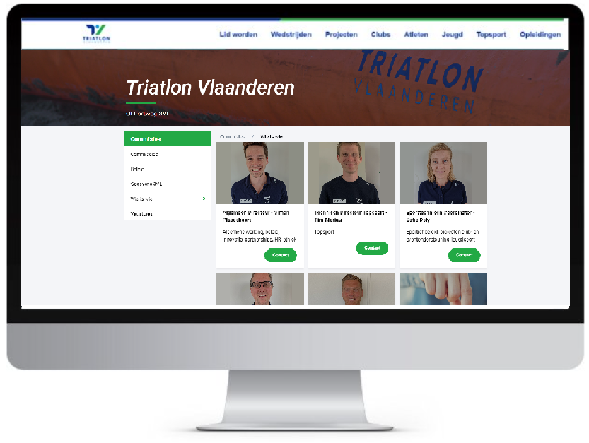
4. Overzicht bestuur en personeel
Verslagen
Contactgegevens
https://www.triatlon.vlaanderen/kenniscentrum
https://www.triatlon.vlaanderen/over-ons/wie-is-wie
Notes:
Andere medewerkers: Dirk Bogaert, Stijn Demeulemeester, Thomas Steurbout

Slide 9
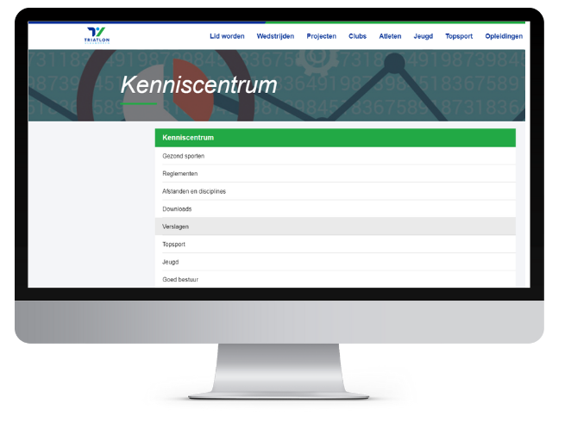
5. Goedkeuring verslag AV 25/03/2023
Terugblik 2023
https://www.triatlon.vlaanderen/kenniscentrum

Slide 10
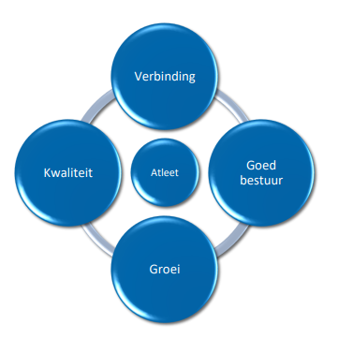
6. Terugblik 2023
Beleidsplan 2021-2024
SAMEN BOUWEN AAN DE TOEKOMST
Jaarrapport 2021
Jaarrapport 2022
Jaarrapport 2023
Jaaractieplan 2024

Slide 11
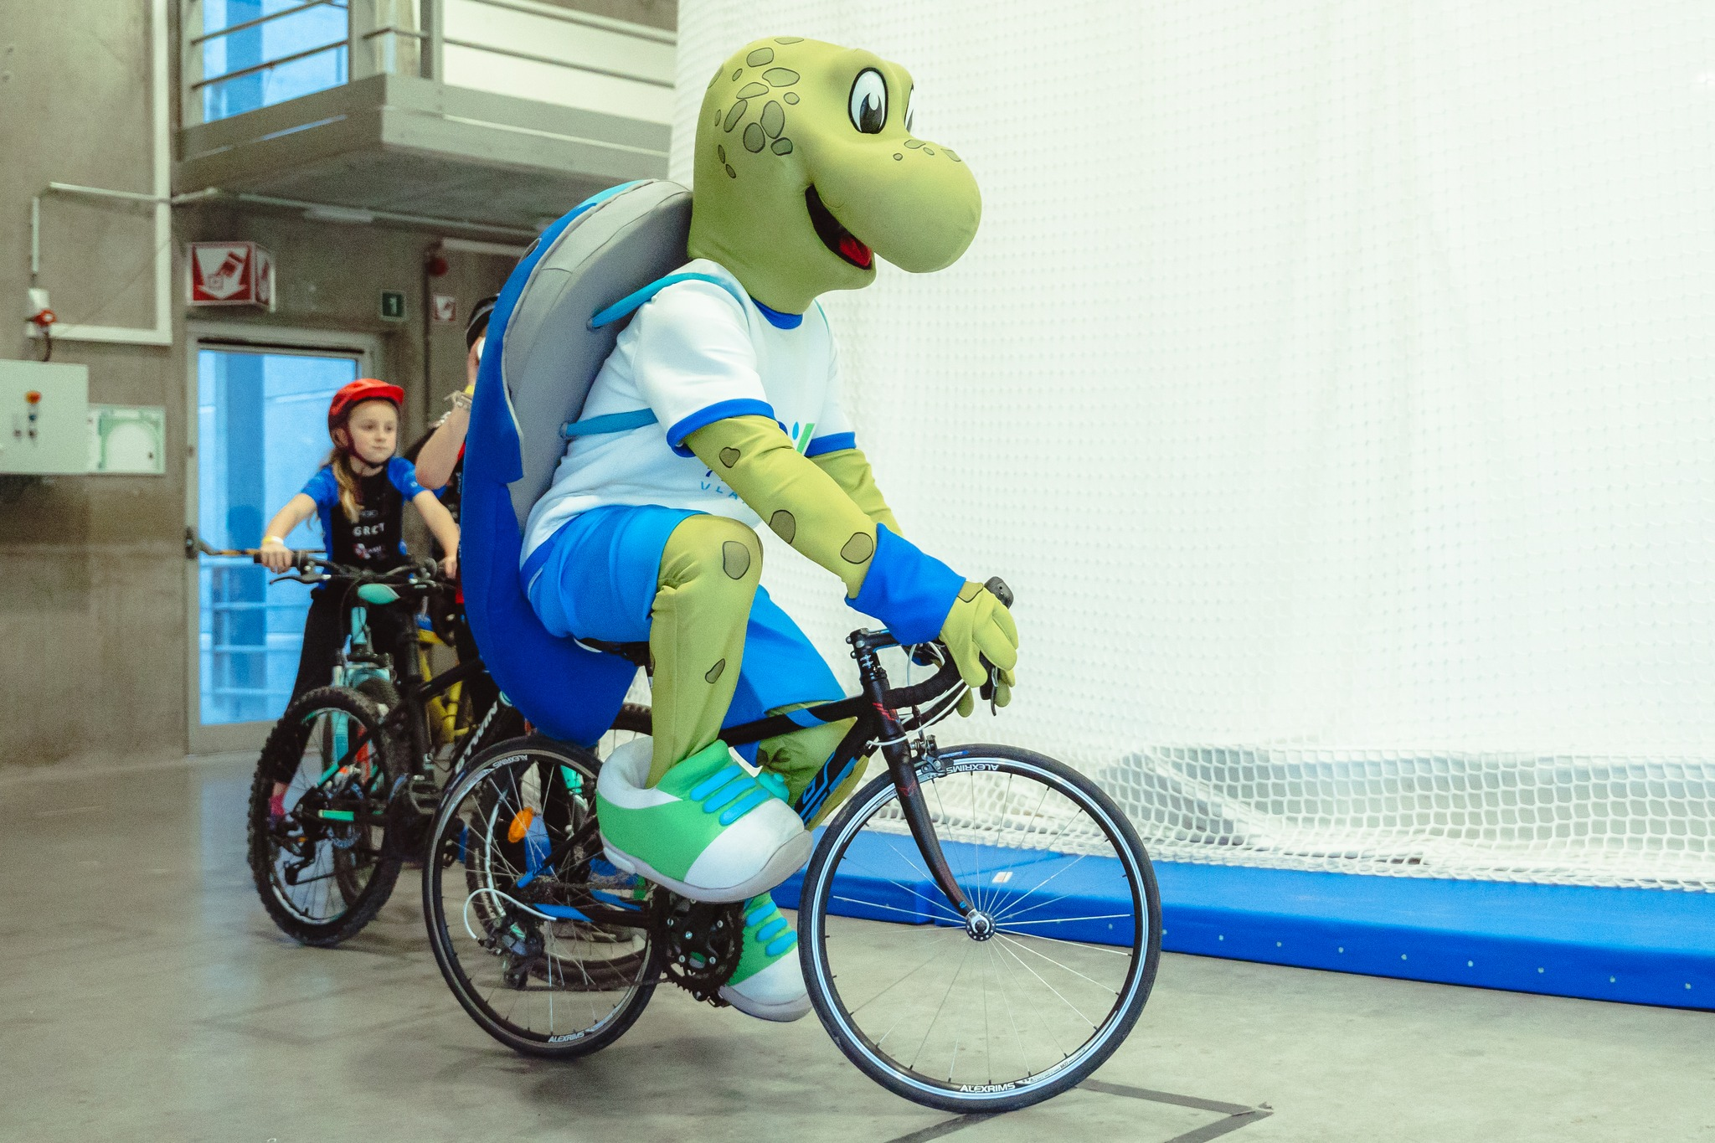
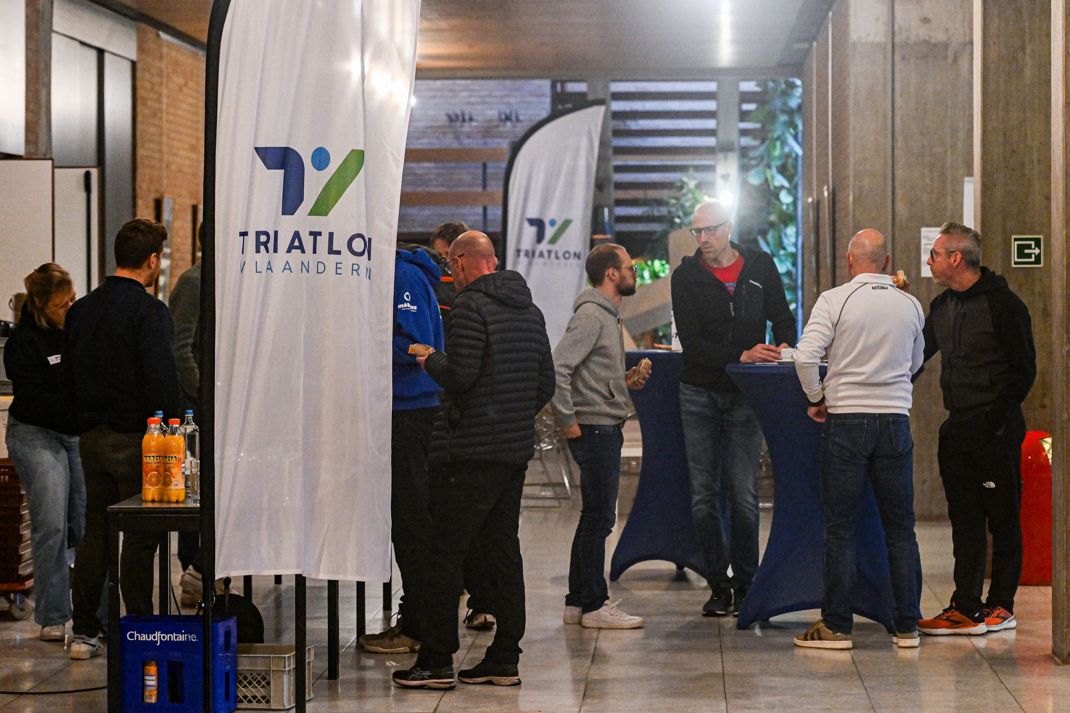
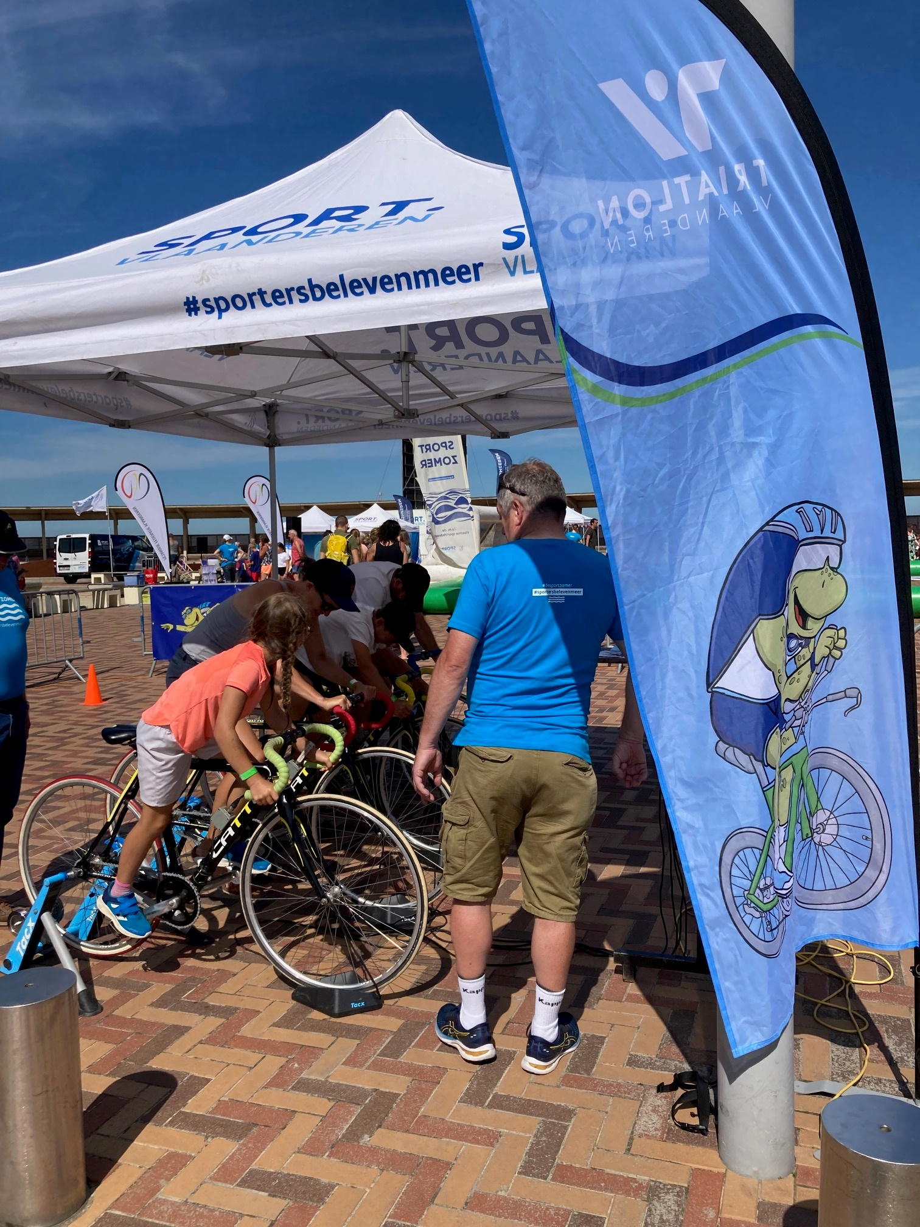
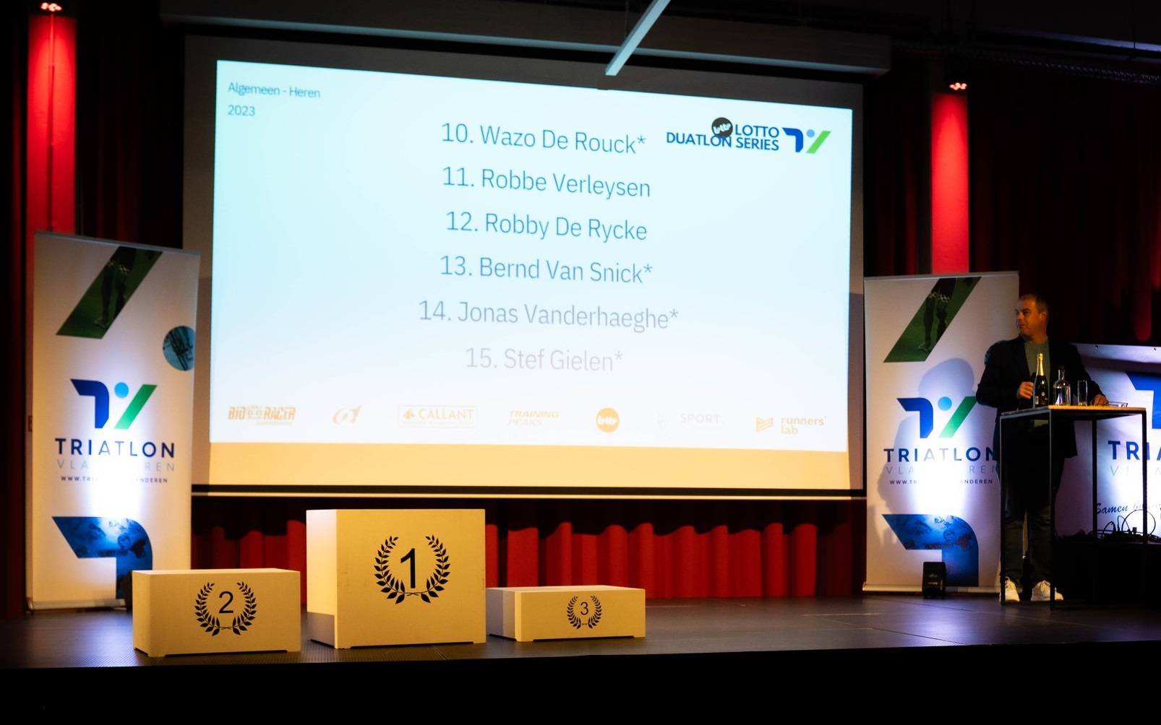
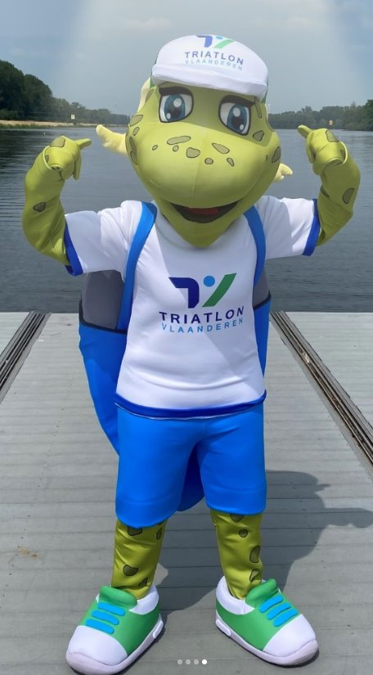
6. Jaarverslag 2023
extra-sportief
Jeugddag Gent 10/12
Triatlonkamp
Coachcongres Leuven 18/11
Ladies Day 20/08
Huldiging laureaten Leuven 11/11
Sport Vlaanderen, sportpromotietoer 16/08
°Trixie 25-06-2023
Notes:
Opleidingen en afstemming met officials/timers/logistieke partner
Kalendervergaderingen
Commissies
Werkgroepen
Bijscholingen
Rapportering
Subsidie-aanvragen
Clubbezoeken
Leden(her)aansluitingen

Slide 12
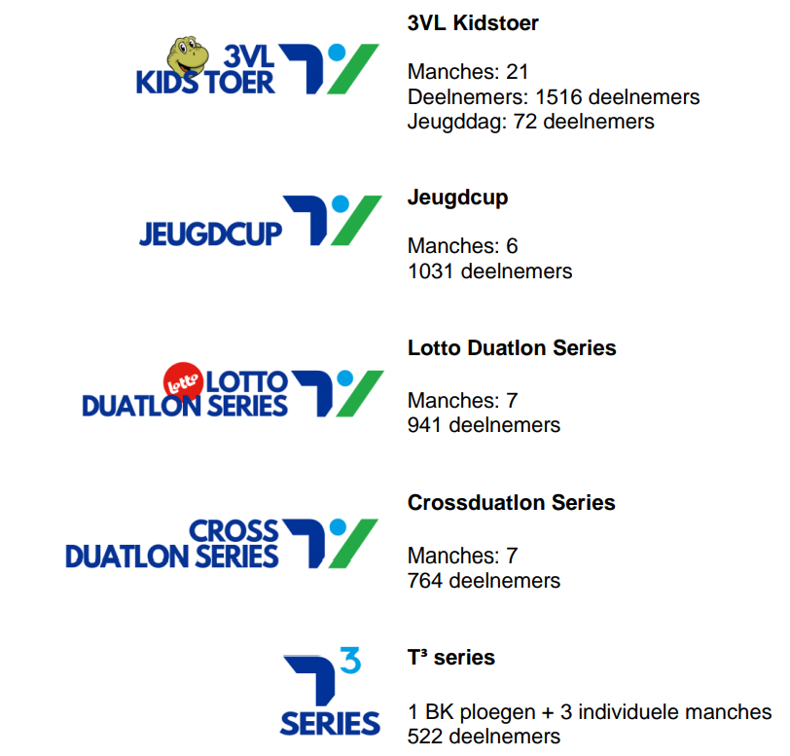
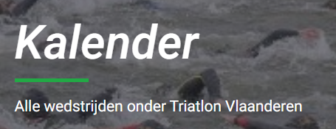
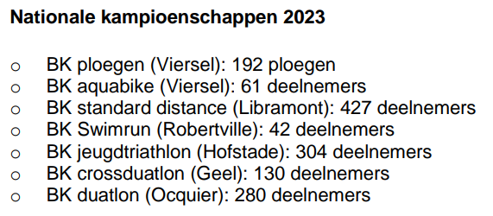
6. Jaarverslag 2023
sportief
2022: enkel in Zolder en Willebroek
2023: 16 sessies verspreid over alle provincies
118 sportieve evenementen / wedstrijden op onze kalender
Ondersteuning EK
Ondersteuning Nationale kampioenschappen

Slide 13
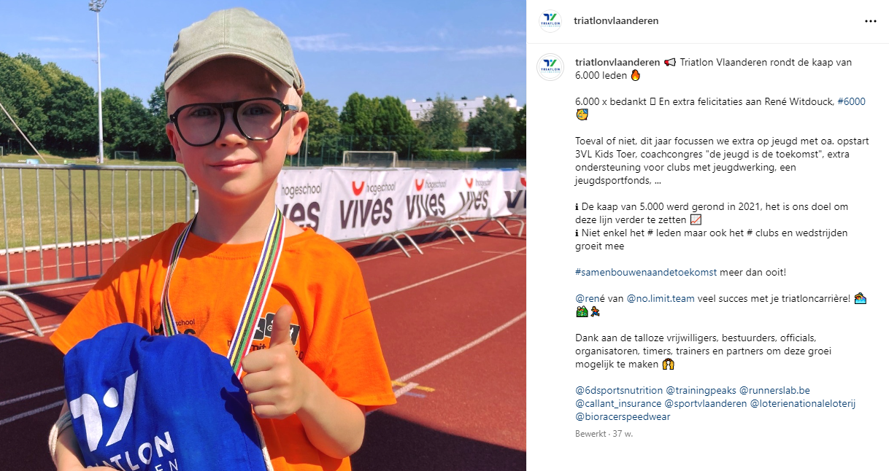
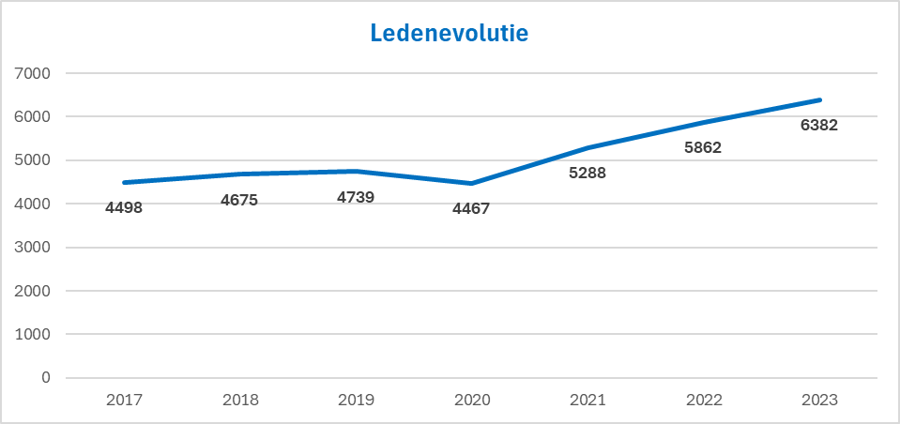
6. Jaarverslag 2023
Wedstrijden en clubs quasi constant
Notes:
Op 42 van die wedstrijden waren er ook personeelsleden van 3VL aanwezig

Slide 14
6. Jaarverslag 2023
 | TOTAAL
 | 2021 | 2022 | 2023
lichte aansluiting - proeflicentie | 0 | 39 | 15
lichte aansluiting - recreatief | 71 | 93 | 113
lichte aansluiting - competitief | 393 | 533 | 612
club: jeugd -16 | 726 | 723 | 729
club - competitief (16-18) | 147 | 154 | 128
club - recreatief | 1162 | 1383 | 1693
club - competitief (18+) | 2778 | 2917 | 3089
G-sporters | 6 | 7 | 3
TOTAAL | 5288 | 5862 | 6382
Draagvlak proeflicenties neemt af
Lichte aansluitingen stijgen (maatschappelijke tendens)
Jeugdleden: aandachtspunt!
Club recreatief: sterke groei
Club competitief beperkte groei

Slide 15
6. Jaarverslag 2023
1. VERBINDING 3VL vormt de grootste triatlon- en multisport community in Vlaanderen | 2. GROEI Meer dan 7.500 leden in 2024
3. KWALITEIT Kwaliteitsvolle dienstverlening en ondersteuning van clubs en organisatoren | 4. GOED BESTUUR Uitdragen van de MVO-principes

Slide 16
7. Financiële terugblik 2023
Begroting – voorgelegd en goedgekeurd op de AV: 25/03/2023
Begroting uitgaven 2023
Vast Personeel | € 424.928,07
Algemene werkingskosten | € 37.697,00
Financiële onkosten | € 132.715,80
Aankopen | € 51.300,00
Subsidies aan leden | € 39.128,80
Opleidingen | € 34.746,00
Communicatie & promotie | € 63.174,99
Wedstrijden/events | € 201.178,00
Digitalisering | € 27.885,00
Kosten Bestuur 3VL | € 1.300,00
Huur/Leasing | € 9.020,00
Topsport uitgaven - eigen inbreng | € 41.911,25
Topsport uitgaven - gesubsidieerd | € 528.174,00
TOTAAL UITGAVEN | € 1.593.158,91
Begroting subsidies/ inkomsten 2023
Lidgelden & clubbijdragen | € 267.750,00
Subsidies | € 910.376,74
Sponsoring | € 20.250,00
Divers | € 74.016,00
Verkoop | € 14.200,00
Verhuur | € 25.900,00
Wedstrijden/events | € 231.200,00
TOTAAL OPBRENGSTEN | € 1.543.692,74
Totaal opbrengsten | € 1.543.692,74
Totaal uitgaven | € 1.593.158,91
Begroot resultaat 2023 | -€ 49.466,17
Notes:
Uitgangspunt en leidraad om onze doelstellingen te halen in 2022. Hoe dat is uitgedraait kan je afleiden uit de jaarrekening, bestudeerd door de rekeningnazichters Verslag door Jaques Goedgebeur en Patrick Damen. Verslag uitgebracht aan de financiële Commissie, namens de financiële commissie komt Jaques dit verslag kort even toelichten

Slide 17
7. Financiële terugblik 2023
Resultaat
Effectieve uitgaven 2023
Vast Personeel | € 469.243,91
Algemene werkingskosten | € 32.791,90
Financiële onkosten | € 167.960,70
Aankopen | € 5.324,64
Subsidies aan leden | € 24.454,00
Opleidingen | € 5.732,65
Communicatie & promotie | € 54.427,57
Wedstrijden/events | € 163.570,26
Digitalisering | € 22.968,82
Kosten Bestuur 3VL | € 1.763,58
Huur/Leasing | € 32.517,98
Topsport | € 587.508,39
TOTAAL UITGAVEN | € 1.568.264,40
Effectieve subsidies/ inkomsten 2023
Lidgelden & clubbijdragen | € 268.711,20
Subsidies | € 910.113,3
Sponsoring | € 14.010,55
Divers | € 58.620,76
Verkoop | € 8.564,43
Verhuur | € 41.967,55
Wedstrijden/events | € 221.705,08
TOTAAL OPBRENGSTEN | € 1.523.692,83
Totaal uitgaven | € 1.568.264,40
Totaal opbrengsten | € 1.523.692,83
Resultaat 2023 | -€ 44.571,57
Notes:
Uitgangspunt en leidraad om onze doelstellingen te halen in 2022. Hoe dat is uitgedraait kan je afleiden uit de jaarrekening, bestudeerd door de rekeningnazichters Verslag door Jaques Goedgebeur en Patrick Damen. Verslag uitgebracht aan de financiële Commissie, namens de financiële commissie komt Jaques dit verslag kort even toelichten

Slide 18
7. Financiële terugblik 2023
Begroting – voorgelegd en goedgekeurd op de AV: 25/03/2023
 | Begroot | Resultaat
Opbrengsten: | € 1.543.692,74 | € 1.523.692,83
Uitgaven: | € 1.593.158,91 | € 1.568.264,40
Resultaat 2023: | - € 49.466,17 | -€ 44.571,57
Onttrekkingen bestemde fondsen
Bestemd fonds investeringen | € 15.000,00
Bestemd fonds jeugdsport | € 10.000,00
Bestemd fonds investeringen informatica en techniek | € 10.000,00
Bestemd fonds clubondersteuning | € 5.000,00
Bestemd fonds innovatie | € 4.571,57
Over te dragen winsten / verliezen | € 0,00
Notes:
Investeringen: personeelskost sporttechnisch medewerker: aangenomen in 2022 en niet op 1 jaar terugverdiend JSF: duidelijk hoeveel inspanningen er zijn geleverd op vlak van Jeugd
Informatica en Techniek: website en app + koppeling met ISB
Clubondersteuning:
Innovatie: 3VL kidstoer

Slide 19
7. Financiële terugblik 2023
Begroting – voorgelegd en goedgekeurd op de AV: 25/03/2023
BESTEMDE FONDSEN |  |  |  | 2022 | 2023 | 2024
Bestemd fonds investeringen - investeringen |  | voor onttrekking |  | € 38.216,40 | € 24.753,09 | € 9.753,10
 |  | na onttrekking |  | € 24.753,09 | € 9.753,09
Bestemd fonds jeugdsport |  | voor onttrekking |  | € 77.400,00 | € 77.400,00 | € 67.400,00
 |  | na onttrekking |  | € 77.400,00 | € 67.400,00
Bestemd fonds investering informatica en techniek |  | voor onttrekking |  | € 37.250,00 | € 37.250,00 | € 27.250,00
 |  | na onttrekking |  | € 37.250,00 | € 27.250,00
Bestemd fonds clubondersteuning |  | voor onttrekking |  | € 35.000,00 | € 35.000,00 | € 30.000,00
 |  | na onttrekking |  | € 35.000,00 | € 30.000,00
Bestemd fonds innovatie |  | voor onttrekking |  | € 35.000,00 | € 35.000,00 | € 30.428,43
 |  | na onttrekking |  | € 35.000,00 | € 30.428,43
Bestemd fonds sociaal passief |  | voor onttrekking |  | € 126.716,53 | € 126.716,53 | € 126.716,53
 |  | na onttrekking |  | € 126.716,53 | € 126.716,53
OVERGEDRAGEN WINST/VERLIES |  | voor overdraging |  | € 207.607,07 | € 198.466,84 | € 198.466,84
 |  | na overdraging |  | € 198.466,84 | € 0,00
Notes:
Uitgangspunt en leidraad om onze doelstellingen te halen in 2022. Hoe dat is uitgedraait kan je afleiden uit de jaarrekening, bestudeerd door de rekeningnazichters Verslag door Jaques Goedgebeur en Patrick Damen. Verslag uitgebracht aan de financiële Commissie, namens de financiële commissie komt Jaques dit verslag kort even toelichten

Slide 20
7. Financiële terugblik 2023
Resultaat
Conclusie rekeningnazichters:
Er kwamen heel wat onderdelen en getallen in de boekhouding voor die wat uitleg vroegen en telkens kon de verantwoordelijke (Jonas) een gedegen verantwoording en verklaring geven. Het bewijs van een goed inzicht in de boekhouding van 3VL werd geleverd.
De boekhouding is (zeer) degelijk bijgehouden en dus in orde bevonden.
Datum 13-2-2024
De rekeningcommissarissen:
Jacques Goedgebeur Patrick Damen
Conclusie opgemaakt op basis van begroting – balansrekening – waarderingsregels bestemd fonds – stand van zaken van de rekeningen – afschrijvingstabel – stocklijst – resultatenrekening.
Notes:
Bedankt Jonas!

Slide 21
Terugblik 2023
Goedkeuring verslag rekeningnazichters – bezorgd via mail
Goedkeuring resultatenrekening 2023 – bezorgd via mail
Goedkeuring bestemming fondsen 2023 – toegepast zoals goedgekeurd tijdens de AV in 2023
4. Kwijting bestuursleden
Oproep rekeningnazichters 2024

Slide 22
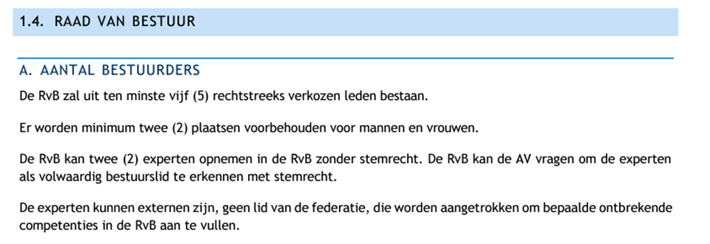
8. Stemming kandidaat-bestuurders
Stemming voor personen gebeurt anoniem
Wijziging intern reglement
Introductie van een gefaseerd rooster van aan- en aftreden
Toekenning van verschillende rollen gebeurt onderling door de verkozen leden (art.11)

Slide 23
8. Stemming kandidaat-bestuurders
Beusen Jean-Paul
eerste mandaat, voorgedragen door Zuid-Limburgse Triatlonclub
Devoldere Niki
tweede mandaat, voorgedragen door Bellegems Multisport Team
Feryn Hans
tweede mandaat, voorgedragen door Ironmanagers
Roels Bruno
eerste mandaat, voorgedragen door Geelse Triathlon Club
Steenackers Christian
eerste mandaat, voorgedragen door Antwerpse Triatlon en Duatlon Club vzw
Thijs Bart
derde mandaat, voorgedragen door SP&O
Verscheure Bieke
derde mandaat, voorgedragen door de Raad van Bestuur als expert-bestuurder

Slide 24
Vooruitblik 2024
Beleidsplan 2021-2024
Beleidsplan 2025-2028
SAMEN BOUWEN AAN DE TOEKOMST
Jaarrapport 2021
Jaarrapport 2022
Jaarrapport 2023
Jaaractieplan 2024

Slide 25
9. Jaarplanning 2024
1. VERBINDING 3VL vormt de grootste triatlon- en multisport community in Vlaanderen | 2. GROEI Meer dan 7.500 leden in 2024
3. KWALITEIT Kwaliteitsvolle dienstverlening en ondersteuning van clubs en organisatoren | 4. GOED BESTUUR Uitdragen van de MVO-principes

Slide 26
9. Jaarplanning 2024
1. VERBINDING Een communicatieplan specifiek gericht op ondersteuning van jeugdbeleid wordt ontwikkeld. Communitybuilding en uitbreiding sportief aanbod via verschillende evenementen. Samenwerkingsverbanden tussen clubs stimuleren (uitwisseling good practices, openwaterzwemmen, bijscholingen, Training Days, …)
Save the date: 3VL-events 2024 www.triatlon.vlaanderen/evenementen
1 juni: Business event met Belgian Hammers
2 juni: Meet and greet Belgian Hammers – publiek event
25 augustus: Women Triathlon Day
5 oktober: Huldigingen Triatlon Vlaanderen
13 oktober: Jeugddag Triatlon Vlaanderen

Slide 27
9. Jaarplanning 2024
2. GROEI Uitbouw training days (spreiding in regio’s en aanbod) Uitwerken nieuw reglement jeugdsportfonds Uitbouwen van de 5 wedstrijdcircuits Promotionele ondersteuning van organisatoren Inzet op return lidmaatschap via partnerships

Slide 28
9. Jaarplanning 2024
3. KWALITEIT Coachaccreditatiesysteem Ontwikkeling van een geïntegreerd sportmodel Implementatie van een objectieve labeling voor wedstrijden Screening en optimalisatie van de eigen werking Service en dienstverlening richting leden, clubs en organisatoren

Slide 29
9. Jaarplanning 2024
4. GOED BESTUUR Een gezond financieel beleid waarbij subsidie-afhankelijkheid vermindert Een duurzaam beleid met aandacht voor impact op mens en milieu Maximale implementatie van de principes van goed bestuur Transparantie – democratie – interne verantwoording

Slide 30
9. Jaarplan 2024 - Opmaak nieuw beleidsplan '25-'28
Fase 1: samenstelling beleidsteam | oktober 2023 | v | Het beleidsteam is samengesteld uit 2 medewerkers en 2 bestuurders van de federatie.
Fase 2: evaluatie huidig beleidsplan | maart 2023 | - | Bezig, nog niet afgerond
Fase 3: gegevensverzameling | november 2023 - maart 2024 | v | omgevingsanalyse
 |  | - | interne analyse: bezig, nog niet afgerond
 |  | v | ledenbevraging
 |  | v | Clubbevraging: uitgestuurd
 |  | x | bevraging organisatoren
 |  | x | bevraging trainers
Fase 4: uitdagingen en beleidsopties | 11-12 april 2024
Fase 5: doelstellingen | 11-12 april 2024
Fase 6: strategie | juli - augustus 2024
https://www.triatlon.vlaanderen/over-ons/beleid​
​

Slide 31
10. Financiële vooruitblik
Exclusieve besteding van middelen die zijn toegekend aan projecten zoals bv. Topsport, 3VL kidstoer, jeugdsportfonds, trainersopleidingen, training days, start to, ladies day, basiswerking
In november 2023 werd beslist om de tarieven voor lidmaatschap bij Triatlon Vlaanderen aan te passen.
Vanaf januari 2024: prijsstijging voor daglicenties en wedstrijdverzekering
Vanaf september 2024: aanpassing lidgelden clubs en leden
Meer info: https://www.triatlon.vlaanderen/nieuws/update-tarieven-triatlon-vlaanderen​
Notes:
Zowel de inkomsten als de uitgaven worden omhoog gestuwd:
Topsport: meer subsidies maar deze zijn rechtstreeks gealloceerd
Lidgelden clubs, leden, daglicenties = inkomsten waar aan de uitgavenkant ook weer directe kosten tegenover staan.

Slide 32
10. Financiële vooruitblik
Begroting uitgaven 2024
Vast Personeel | € 553.415,20
Algemene werkingskosten | € 31.068,00
Financiële onkosten | € 196.659,40
Aankopen | € 27.050,00
Subsidies aan leden | € 21.628,80
Opleidingen | € 36.902,13
Communicatie & promotie | € 49.481,66
Wedstrijden/events | € 202.488,23
Digitalisering | € 12.249,00
Kosten Bestuur 3VL | € 1.700,00
Huur | € 26.000,00
Topsport uitgaven - eigen inbreng | € 30.000,00
Topsport uitgaven - gesubsidieerd | € 640.367,00
TOTAAL UITGAVEN | € 1.829.009,42
Begroting inkomsten en subsidies 2024
Lidgelden & clubbijdragen | € 360.100,00
Subsidies algemeen | € 994.747,04
Sponsoring | € 34.000,00
Divers | € 95.000,00
Verkoop | € 17.400,00
Verhuur | € 35.400,00
Wedstrijden/events | € 293.900,00
TOTAAL OPBRENGSTEN | € 1.830.547,04
Totaal opbrengsten | € 1.830.547,04
Totaal uitgaven | € 1.829.009,42
Begroot resultaat 2024 | € 1.537,62
Notes:
Verlies door niet-toepassen van inflatie, geen indexeringen van licenties, inschrijvingsgelden, …

Slide 33
Vooruitblik 2024
Goedkeuring van:
Visie, meerjarenbeleid en jaaractieplan 2024
Begroting 2024

Slide 34
Topsport –terugblik 2023
Elite OS Triatlon: Moeilijk seizoen maar toch een paar mooie uitschieters:
- Brons Jolien Vermeylen European Games
- Brons Testevent Parijs (Duatlon) + 14e plek Jolien Vermeylen
- Brons Jelle Geens Montreal WTS
U20 OS Triatlon:
- Brons Jens Smolders EK U18
- 5e EK MR U18 & U20
- Tal van dichte ereplaatsen op EK U18
Multisport:
- Tal van topprestaties en dichte ereplaatsen: EK Menen, WK Ibiza, EK Venetië, Zöfingen,…

Slide 35
Topsport 2024
ØFocus ligt op Olympische Triatlon, +- €50.000 meer subsidies dan in 2023
ØMultisport: focus op internationale kampioenschappen +stage eind maart voor duatleten SD
ØTalentdetectie
ØWerking U19
ØWerking U23
ØElites

Slide 36
U19 werking 2024
Ø2 Locaties: Regio Leuven & Gent
ØProfessionele centra:
•3 Federatiecoaches, Kinesist, Sportarts, Krachtcoach, Voedingscoach
•Kwaliteitsvolle (sport)faciliteiten
•Samenwerking via F-statuut met lokale scholen
ØKwaliteitsvol (inter) nationaal wedstrijdprogramma
ØKwaliteitsvolle trainingsbegeleiding en opvolging in groep per regio
ØAtleten blijven thuis wonen
Ø20 atleten met F-statuut in onze werking
ØVoor regio Antwerpen samenwerking met Annelies binnen de clubs

Slide 37
U23 werking 2024
ØEén centrale werking in Leuven
•1 Federatiecoach, Kinesist,Sportarts, Krachtcoach, Voedingscoach, Fysioloog, Biomechanicus
•Kwaliteitsvolle (sport)faciliteiten
•Samenwerking met Universiteit & Hoge school te Leuven in functie van combinatie studies & topsport
ØKwaliteitsvol internationaal wedstrijdprogramma
ØKwaliteitsvolle trainingsbegeleiding in functie van presteren
ØAtleten wonen in een straal van 30’ rond Leuven en trainen dagelijks samen
ØEnkel voor de happy few, atleten die niet instromen gaan verder binnen de clubs
Ø6 Atleten in onze U23 werking, 6 potentiële instromers seizoen 2025

Slide 38
Elitewerking 2024
ØBelgian Hammers (Jolien, Marten, Valerie, Jelle)
ØIndividueel programma in functie van doelen atleet
ØFocus op topprestaties: OS (Individueel & Mixed Relays)
ØVerdere ondersteuning van onze toppers zoals in 2023
ØAtleten die stoppen na OS geen contract meer
ØToekomstvisie: Begeleiding U23=> elites ook door 1 federatiecoach

Slide 39
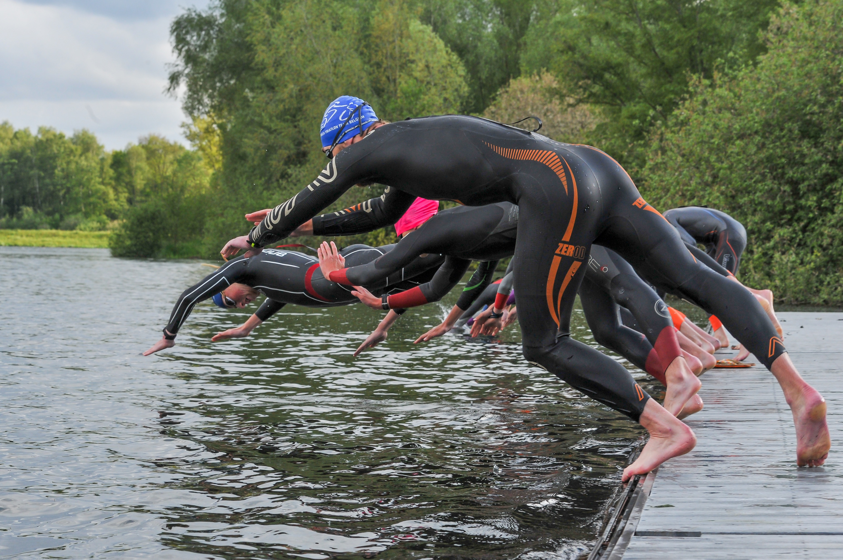
12. Varia

Slide 40
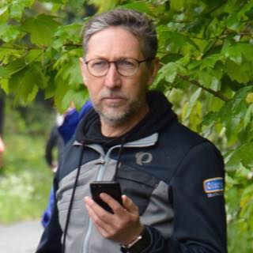
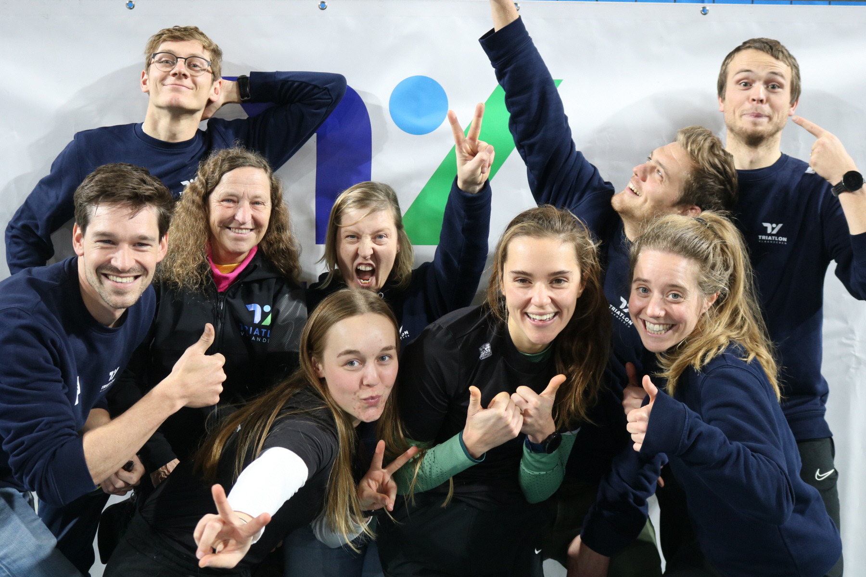
BEDANKT

